Slide 1
Деградация образования — это больше, чем ошибка, это преступление
Лекция для родителей, 17.06.2021.
Общественное движение «Родители Москвы»
Шевкин Александр Владимирович, Заслуженный учитель РФ, кандидат педагогических наук, соавтор семи учебников по математике для школы (С.М. Никольский и др., Просвещение с 1999).
avshevkin@mail.ru www.shevkin.ru

Slide 2
Немного истории
Что деградация образования страны влечёт за собой деградацию специалистов во всех областях «народного хозяйства» (наука, производство, оборона, образование, медицина), видимо, доказывать не надо. Поэтому деградация образования — преступление перед народом и государством, перед будущим наших детей и внуков тех «специалистов», которые, не смотря на предупреждения экспертов, привели образование к деградации. Этот вопрос требует не моего обзора, а расследования.

Slide 3
Немного истории
Одна из основ теории будущего на Земле — ограниченность ресурсов планеты Земля. Известен Римский клуб, участники которого более 40 лет разрабатывают теорию депопуляции населения планеты. Согласно этой теории, будущий мировой порядок — это общество, где будет царствовать «золотой миллион», а обслуживать его будет «грязный миллиард». Именно поэтому клубу был необходим план по разрушению системы образования. Им нужны были «недочеловеки», «биороботы», которыми будет легко управлять. Из ролика по ссылке можно узнать много подробностей.
БУДУЩИЙ МИРОВОЙ ПОРЯДОК.., где будет царствовать «золотой миллион», а обслуживать его будет «грязный миллиард». (ВИДЕО) » Москва - Третий Рим (3rm.info)

Slide 4
Немного истории
Идеи Римского клуба внедряют через различные организации, в том числе через ООН, ЮНЕСКО. Через Всемирный банк, транслируют в Россию их агенты влияния, занимающие у нас ведущие позиции, в том числе в образовании, в структурах, планирующих и проводящих «реформы» образования. В том же ролике есть рассказ члена РАН В.И. Арнольда о его разговоре с представителями корпорации «Боинг» о наших «реформах» образования. Привожу его почти полностью.

Slide 5
Немного истории
«У нас руководство образованием решило, что наше образование надо сделать хорошим — как в Америке. А американцы мне объяснили, что они сознательно борются за то, чтобы народ был малообразованным, не интересовался никакой наукой, культурой — ничем. Потому что это противоречит обществу потребителей. Потому что если люди начинают интересоваться чем-то другим, кроме стиральных машин, автомобилей, которые надо покупать каждую неделю новую, то тогда они худшие покупатели. А если покупают, то Ван Гога, стихи какие-нибудь или теоремы доказывают, а это для общества потребителей вредно.

Slide 6
Немного истории
Чтобы этого не было, а к тому же, чтобы население было послушным стадом в руках манипулирующих им политиков, нужно сделать не европейскую, а американскую систему образования, которая ничему не учит. Эта ваша программа, в которой есть водяной пар, сделана специально для того, чтобы её выдержали только ученики элитарной 57-й школы г. Москвы, которые к нам тоже попадают — и вот они это знают. А наши негры никогда не сумеют понять ваш водяной пар, у которого нет ни вкуса, ни цвета, ни запаха. Для негров это недоступно, поэтому ваша программа расистская…

Slide 7
Немного истории
И вот к чему мы идём. Они [корпорация «Боинг»] не могут выросших в Америке школьников и студентов, окончивших технические вузы, нанимать к себе делать новые самолёты или чинить старые. «Боинг» держится только на том, что они нанимают эмигрантов — в основном из трёх стран: России, Китая и Индии… Мы прочитали в ваших газетах, что у вас собираются довести систему образования до американских стандартов. По нашим подсчётам, через 30 лет в России будет такое же плохое образование, как в Америке».

Slide 8
Как там у них в Америке?
Надо добавить: вводить в стране общедоступное образование с равным к нему доступом — дорогое удовольствие. В США деньги считать умеют: оказалось, что покупать готовых специалистов много выгоднее, чем нести большие расходы на общедоступное образование, как в СССР. Позволю себе немного красноречивых подробностей.
Мы мало знаем про стандарты для массовых американских школьников, не представляем себе уровня подготовки американских учителей математики. Академик В.И. Арнольд в Государственной Думе (22.10.2002) сказал:

Slide 9
Как там у них в Америке?
«Насколько я сумел понять планы [наших «реформаторов»], они сводятся в основном к снижению уровня нашего образования в средней школе до американских стандартов. Чтобы составить впечатление о последних, напомню, что комитет по подготовке школьников штата Калифорния… принял несколько лет назад решение — требовать при поступлении в университет штата Калифорния следующего американского стандарта знаний по математике — школьники, поступающие в университет, должны уметь разделить 111 на 3 без компьютера.

Slide 10
Как там у них в Америке?
Этот уровень требований оказался для американских школьников непосильным. Вашингтонские федеральные власти, по-моему, даже сенат, потребовали отменить эти антиконституционные и расистские стандарты…

Slide 11
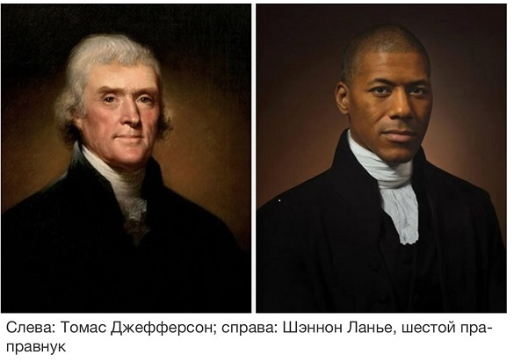
Как там у них в Америке?
Ещё третий Президент Соединенных Штатов Томас Джефферсон опубликовал в 1781 году свое заключение: «Ни один негр никогда не поймет ни геометрию Евклида, ни какого-либо из его современных толкователей».
А Джефферсон — отец-основатель и даже автор Декларации независимости знал, о чем говорил. У него было много детей-негритят. И он пытался их обучать.

Slide 12
Как там у них в Америке?
По статистике американского математического общества в сегодняшних Штатах разделить число полтора на число одну четверть может, в зависимости от штата по-разному, от одного до двух процентов школьных учителей математики.

Slide 13
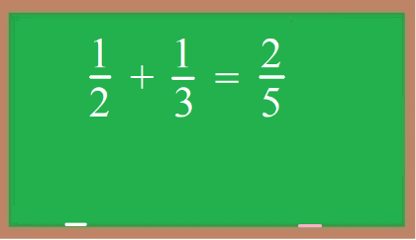
Как там у них в Америке?
Из стандартов простые дроби у них давно исчезли, поскольку компьютеры считают только десятичными… Большинство американских университетских студентов складывают числители с числителями и знаменатели со знаменателями складываемых дробей. Половина плюс одна треть, по их мнению, две пятых.

Slide 14
Как там у них в Америке?
Обучить после такого образования думать, доказывать, правильно рассуждать никого уже невозможно…
При обсуждении проекта реформы с создателями этого проекта [с нашими «реформаторами»], я обнаружил, что они хотят изгнать из школьной математики логарифмы. Потому что логарифмирование, приведение к виду, удобному для логарифмирования, и таблицы Брадиса в век компьютеров больше не нужны.

Slide 15
Как там у них в Америке?
А когда я пытался объяснить им необходимость экспонент и логарифмов в физике, где ими определяется параметрическая формула падения давления воздуха и законы квантовой статистической механики, и в экологии, где есть закон Мальтуса, и в экономике, где бывают и сложные проценты, и инфляция валюты, включая, например, подсчёт сегодняшней стоимости царских долгов, то выяснилось, что мои собеседники — экономисты и финансисты, которым было поручено реформировать программы по математике, … об упомянутых мною законах экономики и финансовой политики понятия не имели».

Slide 16
Реализация идей Римского клуба
В аналитической записке академика В.И. Арнольда «Что ждёт школу в России? Подготовка новой культурной революции» изложены четыре пункта плана модернизации образования в России, как этот план понимают сами «реформаторы» (проект 2001 г.). Приведём полностью только первые два пункта.
1. Основными целями образования являются «воспитание самостоятельности, правовой культуры, умения сотрудничать и общаться с другими, толерантности, знания экономики, права, менеджмента, социологии и политологии, владение иностранным языком». Никакие науки в «цели обучения» не включены.

Slide 17
Реализация идей Римского клуба
2. Основными средствами для достижения этих целей объявляются «разгрузка общеобразовательного ядра», «отказ от сциентистского (т. е. научного — В.А.) и предметноцентричес-кого подходов»…, «существенное сокращение объёма образования… Специалистов необходимо отстранить от обсуждения программ «своих специальностей»…
Следующие два пункта плана посвящены изменениям в системе оценки и тому, что в средней школе «должно быть» [в неделю]: три часа русского языка, три часа математики, три — иностранного языка, три — обществоведения, три — естествознания, а остальное — «включение дополнительных модулей», гуманизация, гуманитаризация и т. д. и т. п.».

Slide 18
Реализация идей Римского клуба
Далее Владимир Игоревич рассказывает о своём участии в многочасовом разговоре с собеседниками, которые, по их словам, активно участвуют в подготовке проекта реформы средней школы. Он приводит пример, показывающий уровень компетентности людей смело взявшихся ломать через колено образование в России: «Мне сообщили, что слабость нашего сегодняшнего школьного обучения, якобы, «выявлена международной комиссией», а в ответ на мой вопрос, как проводилось исследование, меня уведомили, что наши школьники слабо справляются со «стандартными вопросами», вроде: «что общего у ежа с молоком?».

Slide 19
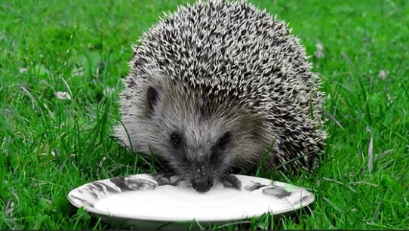
Реализация идей Римского клуба
Я тоже не знал, что у них общего, и тогда меня обучили правильному ответу: «оба сворачиваются».
«Наиболее важной чертой будущей организации реформ мои собеседники считали то, что составление программ по разным дисциплинам не должно быть доверено соответствующим специалистам… Вероятно, именно эта идея привела к прошлогодней попытке полностью исключить из школьного обучения курс геометрии (чему воспротивились не только математики из РАН, но и представители оборонных предприятий).

Slide 20
Реализация идей Римского клуба
Сейчас обсуждается новый проект, где исключены всего только логарифмы и синусы, степенные функции и стереометрия. За этим придётся исключить из физики законы Кулона и всемирного тяготения, которые основаны на исключаемой математической теории, а из географии — параллели и меридианы…

Slide 21
Реализация идей Римского клуба
Главная цель реформы, по словам моих собеседников, — добавляет академик В.И. Арнольд, — состоит в том, чтобы осчастливить родителей, сделав их детей-двоечников отличниками, меняя не уровень их знаний и умений, а уровень требований к ним. Крайне отрицательно «реформаторы» отнеслись к моим словам о необходимости повысить зарплату учителям. По их мнению, «это только закрепило бы нынешнюю оккупацию школ малокомпетентными старушками».

Slide 22
Реализация идей Римского клуба
Академик В.И. Арнольда не назвал своих собеседников. Признаюсь, в роли одного из них я вижу Ярослава Ивановича Кузьминова. Ну кто ещё мог тогда так самоуверенно вещать академику РАН про то, что нужно и должно делать в образовании России? — Только тот, кто был одним из распорядителей кредитов на «реформу» образования, кто был поставлен заказчиками нашей «реформы» образования…

Slide 23
Восприятие «реформы»
С самого начала «реформы» образования научно-образовательное сообщество терялось в догадках, обсуждая каждый новый шаг «реформаторов»: что это было? — Недоработка невесть откуда взявшихся неспециалистов или откровенное вредительство? Причём долгое время не было понятно, а кто персонально руководит этой бурной деятельностью. В статье члена РАН Д.В. Аносова рассказано о Всероссийской конференции «Математика и общество. Математическое образование на рубеже веков» (сентябрь, 2000 г.), в решении которой подчеркнуто отсутствие взаимодействия и взаимопонимания представителей государства с населением в вопросах, затрагивающих жизненно важные интересы практически каждого россиянина.

Slide 24
Восприятие «реформы»
Он отметил, что даже выступление секретаря Совета Безопасности РФ С. Иванова в «Независимой газете» 29.11.2000 о том, что Академия наук не только не занимается научной экспертизой проектов, но её даже не ставят в известность о предполагаемых реформах в образовании.
Хроника реформы образования: путь в никуда под внешним управлением (2008 г.)
При становлении капитализма в России считалось, что страна войдёт в клуб западных держав, а для этого перенастраивали все системы государства на лучшее соответствие системам наших «уважаемых партнёров».

Slide 25
Восприятие «реформы»
Наши политики не понимали, что Запад видит Россию только как часть своей пищевой цепочки. Ну какие равноправные отношения могут быть между удавом и кроликом? Сейчас это стало очевидным. А тогда у нас считали, что всё должно быть как у них. Руководили этой работой люди, работавшие в международных организациях, которыми жёстко управляют США. Страна брала кредиты на реформу образования, а кредиторы ставили условия: выполнение реформ в заданном направлении.

Slide 26
Разрушение советской школы
Одним из пунктов, в котором совпадали мнения «реформаторов», была необходимость разрушения прежней советской (российской) системы образования, воспроизводившей советскую ментальность. Коллективизм и патриотизм мешали строить капитализм. Вот как о первых результатах «реформы» рассказал один из её руководителей А.Г. Асмолов в интервью журналу «Огонёк» (2000 г.).

Slide 27
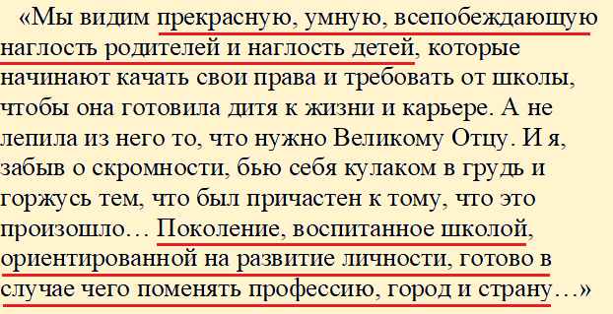
Разрушение советской школы
Александр Григорьевич до сих пор «реформатор» образования. Долгие годы руководил Федеральным институтом развития образования (ФИРО).

Slide 28
Когда стране были нужны знания учащихся
Инспектор горОНО И. Рогов написал статью «Учиться на опыте передовых школ (к итогам учебного года в школах Саратова)» (газета «Коммунист», 12.07.1940).
«С какими же показателями закончили школы Саратова учебный год? В результате весенних испытаний переведено в следующие классы 79 процентов учащихся; 8,6 процента — оставлено на второй год; получили испытания на осень 12,4 процента. Таким образом, по сравнению с прошлым годом успеваемость учащихся понизилась на 5 процентов. Этот факт заставляет серьезно задуматься…

Slide 29
Когда стране были нужны знания учащихся
В той же школе [№ 26] у преподавательницы арифметики 5-го класса тов. Афанасьевой и у преподавательницы 4-го класса тов. Алексеевой весь год было «всё благополучно», а вот на испытаниях почти половина учащихся получила плохие оценки. Это говорит о том, что в школе не было надлежащего контроля за работой учителя, а бесконтрольность порождала либерализм в оценках знаний учащихся, что создавало картину полного благополучия. Испытания показали, что 32 процента учащихся этих классов не усвоили пройденного курса и получили плохие отметки.

Slide 30
Когда стране были нужны знания учащихся
Такое же положение создалось и в 3-й средней школе с алгеброй в 6-х классах. Бывший директор школы тов. Ефремов плохо контролировал работу учителей. Ни он, ни завуч не сумели вскрыть явного очковтирательства со стороны преподавателя Козлецова, у которого в году в двух шестых классах было только 7 неуспевающих по алгебре. На испытаниях по этому предмету 47 учащихся показали полное незнание курса». Школьное образование в СССР в 1940 году | Шевкин.Ru

Slide 31
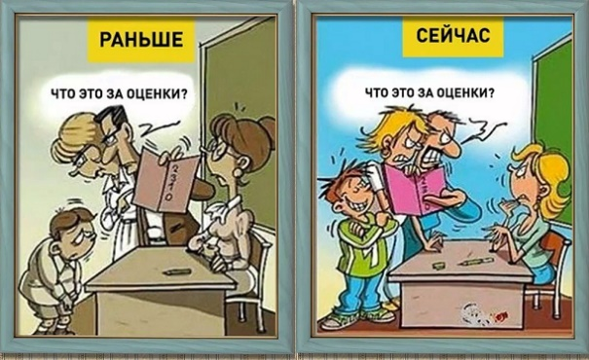
А как теперь?
«Вы почему поставили «3» ребёнку по своему предмету? Он же не придёт на ваш следующий урок».
Повсеместно употребимой стала фраза «Вы поставили «2» не ребёнку, а себе, значит, не умеете учить».

Slide 32
А как теперь?
Если сюда добавить «оказание образовательных услуг», соревнование в педколлективе за надбавки к зарплате (новая система оплаты труда — НСОТ), изматывающие отчёты «ни о чём» и другие унижения учителей, то можно понять, что все эти мыслимые и немыслимые ошибки были допущены сознательно ради понижения уровня образования в стране и статуса учителя. Стоит ли удивляться нападениям и избиениям учителей? Стараясь получить сиюминутную выгоду, экономисты не думали об отдалённых последствиях НСОТ, оптимизации школ, а теперь и цифровизации образования.

Slide 33
А как теперь?
«Реформаторы» делают вид, что заботятся о развитии образования, но никогда не отчитываясь о выгодах, которые получает образование. Причина проста: нет научно установленных выгод, нет независимых экспертиз влияния их деятельности на состояние образования в стране. Есть только их отчёты о внедрении и о росте придуманных ими показателей. Да ещё планы движения вперёд… к пропасти. А внешним управляющим не нужен подъём и развитие нашего образования и государства российского. Да и местным чиновникам подъём образования без надобности.

Slide 34
А как теперь?
Приведу ответ министра образования России Владимира Михайловича Филиппова на вопрос Виктории Молодцовой (Российская газета, 20.02.2001):
— Вы не боитесь, что Вас назовут человеком, развалившим отечественное образование?
— Во-первых, без эксперимента развалить образование невозможно. Надо экспериментировать много лет, чтобы потом принять решение...
Уже 30 лет экспериментируют, а страна ощущает провал за провалом, сбываются предсказания американских собеседников академика И.В. Арнольда. Обсудим самый яркий провал — ЕГЭ.

Slide 35
А как теперь?
Из мнимой заботы о поступлении в МГУ мальчика из далёкого села, из желания победить коррупцию ввели ЕГЭ. Я вовсе не против ЕГЭ как одной из форм экзамена, результаты которого принимают некоторые вузы. Но после получения аттестата. Я против объединения в ЕГЭ двух несовместимых функций: выпускной экзамен для всех учащихся и отбор наиболее способных и мотивированных для обучения в вузе. Я против отказа общества в доверии школе и учителю, против лечения головной боли отсечением головы. Ссылки на возможные злоупотребления не принимаются, так как существуют меры административного и уголовного порядка, которые при необходимости можно усилить.

Slide 36
А как теперь?
Если раньше абитуриент поступал в вуз, иногда не с первого раза, чтобы получить профессию своей мечты, то теперь большинство ребят поступает учиться по профессии «куда меня возьмут с моими баллами». Это же очевидный провал в отборе способных и мотивированных к обучению в вузах. Кроме того, ЕГЭ поддерживает тех, кто, независимо от уровня подготовки, мечтает обучаться в столице, что приводит к оттоку перспективных кадров из регионов. А это опасная тенденция для народного хозяйства и государства.

Slide 37
Чем плох ЕГЭ?
Началась гонка за баллами, а не за знаниями. Обучение ведётся не по учебникам с систематическим изложением знаний, а по сборникам «ЕГЭ-20__». Круг тем, над которыми согласен работать школьник резко сузился. Его не интересует научная картина мира, устройство науки, азы которой он изучает, не интересуют предметы, по которым не надо сдавать ЕГЭ… Это плодит бескультурье, незнание мировой истории, истории своего государства и непомерные претензии и амбиции Митрофанушек, основанные на детском восприятии мира и себя в нём.
В Интернете учат лайфхакам, объясняют, как получать правильные ответы, не понимая смысла своих действий — при сложении дробей, при решении задач на проценты и пр.

Slide 38
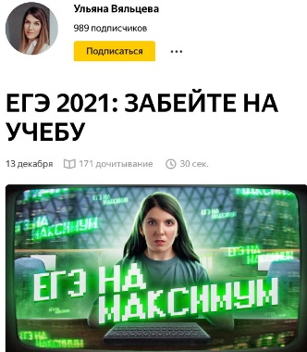
Чем плох ЕГЭ?
Вот совет «Забейте на учёбу» от популярной блогерши, в заголовке её сообщения.

Slide 39
Чем плох ЕГЭ?
В результате мы уже много лет выпускаем молодёжь, не мотивированную на собственное развитие, на напряжённую учёбу и напряжённый труд, не растим работников, а это одна из главных задач школы. Это не может не сказываться на качестве специалистов, которых выпускают сильно подпорченные реформами вузы. Скоро эти специалисты будут определять дальнейшее развитие страны… и её деградация обеспечена.
Вредоносность ЕГЭ начинает доходить до учащихся школ и их родителей. Большинство жителей России выступило за отмену ЕГЭ (данные одного исследования).

Slide 40
Чем плох ЕГЭ?
«Практически семь из десяти респондентов (68 %) оценивают ЕГЭ отрицательно и считают, что его надо отменить», — говорится в исследовании. При этом 16 % респондентов относятся к ЕГЭ исключительно положительно. В числе их аргументов — минимизация коррупции при поступлении в высшие учебные заведения, возможность объективного сравнения качества школьного образования в разных регионах и школах, пишет RT. Всего в опросе приняли участие 1,6 тыс. жителей России из всех округов страны».
https://regnum.ru

Slide 41
Чем плох ЕГЭ?
А вот результаты ещё одного исследования.
«Вице-губернатор Северной столицы Ирина Потехина опубликовала на своей странице «ВКонтакте» опрос по поводу отношения горожан к Единому госэкзамену. Власти интересуются, удалось ли, по мнению горожан, за 20 лет построить справедливую и эффективную систему доступа талантливых детей к качественному образованию в университетах.

Slide 42
Чем плох ЕГЭ?
В голосовании представлено несколько вариантов продолжения фразы «Справедливое поступление в университет обеспечивает…» Первый вариант — что это обеспечивает ЕГЭ, второй — ЕГЭ в сочетании с олимпиадами, третий — ЕГЭ, ВСОШ и сочетание с баллами портфолио, четвёртый — что ЕГЭ, но оно нуждается в модернизации, пятый — портфолио, накапливаемое в личном кабинете, шестой — что самая справедливая оценка знаний — это советская система экзаменов.
За шесть часов в опросе приняли участие 3500 человек, большинство из них выбрали последний вариант ответа».
Власти пригласили петербуржцев к опросу об отношении к ЕГЭ

Slide 43
Чем плох ЕГЭ?
Про падение уровня образования говорят и другие начальники.
«Уровень подготовки студентов российских вузов падает, что связано в том числе и со снижением качества школьного образования, заявил… президент Российской академии наук (РАН) Александр Сергеев».
Глава РАН заявил, что качество подготовки выпускников российских вузов продолжает падать

Slide 44
Чем плох ЕГЭ?
«Единый госэкзамен следует отменить, и вернуться к традиционному русскому образованию», — написал в своем Telegram-канале вице-спикер Госдумы Петр Толстой… «Качество образования катастрофически падает, и думать нужно не про техническое оснащение (хотя и оно имеет значение), а про то, как переломить ситуацию и вернуться к традиционному русскому образованию, где содержание всегда было важнее формы, без ГИА, ЕГЭ и других аббревиатур».
politikus.ru. Пётр Толстой: надо вернуться к традиционному русскому образованию

Slide 45
Как там у них?
Запад к плохому массовому образованию навязывает себе другую идентичность (толерантность, мультикультурализм, BLM, ЛГБТ+…). Там отказываются в университете преподавать нотную грамоту, которая трудна для небелых. Отказываются от Моцарта и Баха, так как эти гении были белыми. Правда, пока не отказываются от кино, телевидения, телефонов, вакцинации… Есть ещё проблема: они насчитали 58 гендеров (особенностей восприятия человеком своего пола и сексуальности)! И всю эту чушь навязывают всему миру. Добрались и до математики.

Slide 46
Как там у них?
«Власти штата Орегон увидели в традиционном курсе математики «идеи превосходства белой расы». Объективность и сосредоточенность на правильном ответе теперь считается расизмом, вместо этого власти хотят ввести новый курс «этноматематики», передаёт Fox News».
К такому выводу чиновники Сиэтла пришли, увидев результаты успеваемости в своём округе. «Лишь 72,9% цветных учеников смогли успешно завершить среднюю школу. У белых детей этот показатель оказался куда выше — 87,9%. [Замечу, что в России при обучении по более сложным программам все дети заканчивают школу, что является самообманом.]

Slide 47
Как там у них?
После чего профессор математики Иллинойского университета Рошель Гутьеррес опубликовала статью о вспомогательных материалах для преподавания этого предмета. В ней она назвала фундаментальную науку, корни которой уходят в Древнюю Грецию и арабский мир, «прерогативой белых».
«Те, кому ставится в заслугу развитие математики, кто способен к математике и кто рассматривается как часть математического сообщества, как правило, считаются белыми», — пишет Гутьеррес.

Slide 48
Как там у них?
Отметим, что это не единственный случай, когда школьное преподавание подвергается корректировке с учётом современных леволиберальных трендов. Ранее в одной из школ Нью-Йорка запретили называть законы Ньютона именем английского физика, поскольку он был белым. А до этого школа в Филадельфии запретила преподавать классику американской литературы — роман «Приключения Гекльберри Финна», поскольку Марк Твен использует неполиткорректное слово «ниггер», которое считалось нормой в описываемый период времени. В США начали воевать с «наукой белых»: под каток политкорректности попала математика

Slide 49
Как там у них?
Не обсуждаем их переписывание истории, войну с памятниками, BLM, диктатуру меньшинств во всех сферах, чёрный расизм, борьбу с белой идентичностью. Приведу только два примера.
Президент США Джо Байден выдвинул на пост помощника министра здравоохранения трансгендера Рейчел Левин (бывш. Ричард Левин). Общественность Америки насторожилась. Дело в том, что д-р Рейчел Левин «поддерживает… подростков, получающих блокаторы полового созревания… и в конечном итоге хирургию в рамках переходного процесса». Российский предприниматель Евгений Пригожин без околичностей назвал это «детской кастрацией».

Slide 50
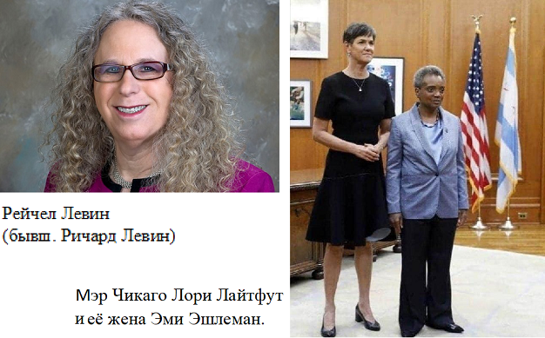
Как там у них?
Слева д-р Левин, справа мэр Чикаго Лори Лайтфут (в брюках) и её жена, первая леди Чикаго — Эми Эшлеман. Мэр прославилась отказом в интервью белым журналистам.

Slide 51
А как у нас?
Из упомянутого видно, что Запад хочет убиться об стенку. Но мы не вмешиваемся в их внутренние дела. Только зачем мы им подражаем? Зачем исполняем их план уничтожения России?
В документе ЮНЕСКО Цели образования в интересах устойчивого развития. Задачи обучения (опубликован в 2017 г.) есть весьма примечательная оговорка:

Slide 52
А как у нас?
Это означает, что ЮНЕСКО не предусматривает своей юридической и политической ответственности за внедрение «учения» об ОУР.
В Предисловии написано, что ЮНЕСКО занимается поощрением образования в интересах устойчивого развития (ОУР) с 1992 г. и ещё раз подчёркнуто: «Руководство не носит директивного характера, а является методологической основой и предлагает решения, которые могут быть использованы специалистами в области образования и адаптированы ими для конкретных условий обучения».

Slide 53
А как у нас?
Все предыдущие проекты в области образования писались с оглядкой на идеи, развиваемые в образовании с 1992 года, только надо обратить внимание на словосочетание Образование в интересах устойчивого развития. Имеется в виду, но не говорится, что речь идёт об устойчивом развитии Запада за счёт сдерживания развития других стран. Весь проект представляет из себя чудовищную болтологию, нацеленную на то, чтобы отобрать учебное время от собственно обучения и бросить его на обсуждение всего, чего угодно.

Slide 54
А как у нас?
О чём взрослые не могут договориться (экология, борьба с бедностью, разоружение и пр.), то отдаётся на обсуждение детям. В России есть горячие энтузиасты, требующие от министерства введения уроков устойчивого развития, то есть уроков болтологии, не имеющих в основе исходной науки.
Я подробно изучил этот документ, не нашёл в нём ничего, что могло бы нам пригодиться в образовании.
Операция ОУР — образование в интересах устойчивого развития

Slide 55
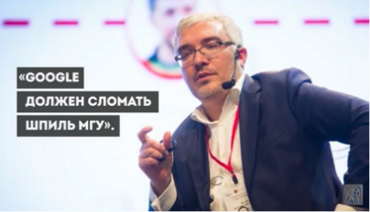
А как у нас?
Но у наших «учёных» этот документ на знамени. Известен одиозный проект «Образование 2030» — детище Д. Пескова (специальный представитель Президента РФ по цифровому и технологическому развитию). Я слежу за фантазиями этого молодого дарования с 2012 г. Тогда он был директором направления в Агентстве стратегических инициатив (АСИ).

Slide 56
А как у нас?
На страничке http://www.radiorus.ru/issue.html?iid=348226, которая теперь удалена, я нашёл его фразу, возможно вырванную из контекста: «в России по-прежнему в основе лежит довольно хорошее образование. И это для страны большая проблема…»
2030 год: система должна умереть ради детей | Шевкин.Ru (29.03.2012)

Slide 57
А как у нас?
Вы почитайте их планы: «Образование будущего разделится на два вида: компьютерное — оно будет дешевым — и человеческое — оно будет дорогим. Потому что знания стремительно обесцениваются, а социальные связи и возможность учиться лицом к лицу будут только дорожать».
«Массовые знания и навыки будут передаваться в первую очередь за счёт автоматизированных решений (на первых этапах — за счет гибридных онлайн/оффлайн форматов, как в blended learning, а далее — в работе с полностью автоматизированными системами-наставниками)».

Slide 58
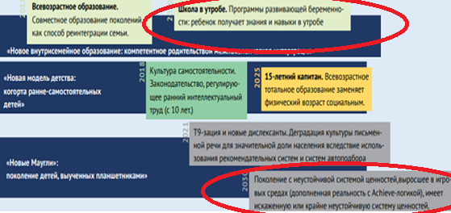
А как у нас?
Вы не поверите, но к 2020 году была запланирована передача знаний и навыков ещё не родившемуся младенцу.
2020. Школа в утробе. Программы развивающей беременности: ребёнок получает знания и навыки в утробе.

Slide 59
А как у нас?
В этом же кадре есть запись:
2030. Поколение с неустойчивой системой ценностей, выросшее в игровых средах… имеет искажённую или крайне неустойчивую систему ценностей.
http://rusinfoguard.ru/wp-content/uploads/2016/12/GEF.Agenda_ru_full.pdf с. 42.
Спасибо, что предупредили, а зачем вы это навязываете?

Slide 60
А как у нас?
«Оценка результатов является не единственным индикатором качества учащегося и учебы. Не менее важна оценка того, как идет сам процесс обучения. Со стороны ведущих учебного процесса — возможно обсуждать индивидуальный стиль обучения, вовлеченность учащегося, темп работы над заданиями и пр. (с. 37) Надо ли говорить, что эти надуманные показатели можно использовать для манипуляций в пользу «кого надо»? И это оценивание не знаний и умений, которые, как мы помним, организаторам действа без надобности.

Slide 61
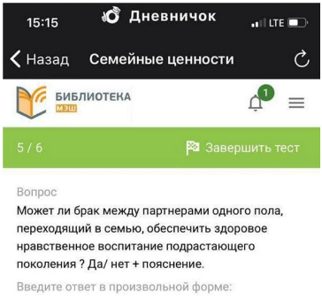
А как у нас?
Добавим, что все эти платформы, в отличие от учебников, созданы без научного, методического и иного контроля. Вот задание из Библиотеки МЭШ.
Может ли брак между партнёрами одного пола, переходящий в семью, обеспечить здоровое нравственное воспитание подрастающего поколения?

Slide 62
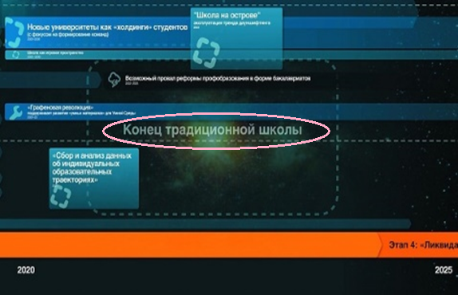
А как у нас?
Вернёмся к документу «Образование 2030». На с. 15 есть прогноз нашего будущего.
«Конец традиционной школы» запланирован между 2020 и 2025 годами.

Slide 63
А как у нас?
А что предлагают? Пожалуйста: игра как доминирующая форма обучения.

Slide 64
А как у нас?
Они говорят про обучение в игре, а специалисты считают игровую форму обучения полезной только для младших школьников. Дальше она только вредит. Вспомним предупреждение про поколение с неустойчивой системой ценностей. Это к вопросу о профессионализме наших «гуру».
Скоро ряды специалистов начнут пополнять «игруны» — выученные в игре учителя, врачи, инженеры, военные…
Не заиграться бы!

Slide 65
А как у нас?
«Учёные» из ФИРО составили проект наших обязательств к 2035 году (02.2020). Там нет воспитания российской идентичности наших учащихся, но заложено воспитание человека мира (помните: поколение… готово в случае чего поменять… страну). Завуалированно отказываются от знаний и умений — достаточно навыков, отказываются от предметного обучения, планируют надпредметное обучение и надпредметный ЕГЭ. Всё это здорово перекликается с планами «реформаторов» образования 2001 г., о которых мы говорили выше.

Slide 66
А как у нас?
Я внимательно изучил документ и задал Неудобные вопросы по документу «Образование 2035».
Сейчас затрону только один из них. Кризис института семьи.
«…Происходит кризис традиционной модели семейного воспитания и трансляции ценностей; в обществе все больше семей с одним ребенком, с двумя работающими родителями, которые уделяют воспитанию мало времени. Школа уже не может оперировать традиционными практиками».

Slide 67
А как у нас?
Но кризис традиционной модели семейного воспитания не происходит, а искусственно насаждается. Якобы, желая не обидеть меньшинство, не определившееся со своим полом (это природное меньшинство увеличивают до невероятных размеров настойчивой пропагандой, внушающей психически неустойчивым людям, что они не определились со своим природным полом), нарушают права подавляющего большинства людей — вплоть до уголовного преследования родителей, противодействующих решению детей о смене пола, решению, принятому в несознательном возрасте под влиянием разрушительной пропаганды!

Slide 68
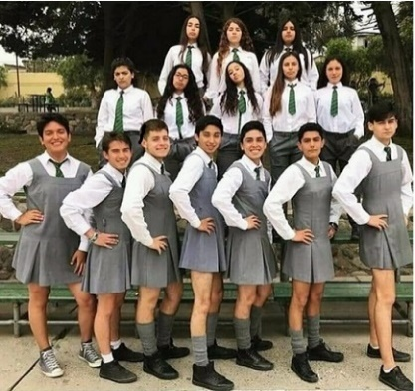
А как у нас?
А она работает в школе. За рубежом детей заставляют носить традиционную одежду противоположного пола — какая трогательная забота о большинстве, не сомневающемся в своей половой принадлежности!
На фото канадские школьники.

Slide 69
А как у нас?
Из насаждаемого «кризиса семьи» никак не следует вывод «Школа уже не может оперировать традиционными практиками». Это пример научного жульничества.
Разве «родитель 1 и родитель 2» — вместо «мама и папа», общение к учащимся без местоимений «он» и «она»… вырастают из сущностных потребностей людей? — Нет, они вырастают из планов тех, кто желает оболванить людей (вспомните Римский клуб): ведь если ты не уверен в своём поле, то ты не уверен ни в чём. Это способ разрушения личности. Пропаганда так сильна, что американские онкологи обходятся без слова «женщина», называя её «человеком с шейкой матки».

Slide 70
А как у нас?
Авторов документа «Образование 2035» не смущает, что они навязывают гендерные идеи в качестве насущной потребности россиян, опуская обучение и воспитание всех школьников на уровень «ниже пояса», отвлекая тем самым учебное время от обучения и развития детей?

Slide 71
А как у нас?
От «учёных» и идеологов «реформ» не прекращаются сигналы: знания не нужны, нужны навыки. «Математика нужна только в объёме того, что встречается в быту». Идея «математической грамотности» вместо знания математики внедряется через ВПР, ОГЭ и ЕГЭ. Стране она не нужна. Она нужна чиновникам, включившим первым пунктом в Национальном проекте «Образование» вхождение в первую десятку международного рейтинга стран, открыто объявляющих себя нашими врагами. Мы портим своё образование, чтобы войти в их рейтинг, а совсем недавно умели учить так, как они не умели.

Slide 72
А как у нас?
Академик РАО В. Болотов дал интервью «Коммерсанту» с заголовком «Тупая» память больше не нужна — всегда можно «погуглить».
Оказывается, чтобы быть успешными в XXI веке, школьники должны иметь навыки из «списка Грефа» (на самом деле — из западной методички для обучения не самых сильных детей): сотрудничество (кооперация), коммуникация, критическое мышление, креативное мышление. Это попытка симулировать настоящее образование. И опять в духе планов «реформаторов» 2001 года.

Slide 73
«Навыки Грефа»
Вот обложка той методички и собирательный образ аудитории, которой адресовано такое обучение. А справа в оглавлении 4 «навыка Грефа».

Slide 74
«Навыки Грефа»
Я удивляюсь, как в СССР растили успешных учёных, строили космические корабли, атомные станции, ледоколы? Как учёные без «навыков Грефа» работали большими научными коллективами?
Герман Греф явно «мутит воду». Он боится давать равный доступ к знаниям всем детям. Вот его слова на Петербургском экономическом форуме в 2012 г.: «Вы говорите страшные вещи. Вы предлагаете передать власть фактически в руки населения. Как только простые люди поймут основу своего я, самоидентифицируются, управлять, т.е. манипулировать ими будет чрезвычайно тяжело.

Slide 75
«Навыки Грефа»
Люди не хотят быть манипулируемыми, когда имеют знания… Как жить, как управлять таким обществом, где все имеют равный доступ к информации, все имеют возможность судить напрямую, получать не препарированную информацию, получать ее не через обученных правительством аналитиков, политологов и огромные машины спущенных на головы СМИ?».
https://www.youtube.com/watch?v=xclQ-oafbuM
Это признание дорогого стоит и многое объясняет в том, что мы с вами, с нашими детьми и внуками переживаем в настоящий момент.

Slide 76
О цифровизации и дистанционке
Обращу внимание на то, что «реформаторы» заставляют нас бежать по граблям, по которым уже прошли другие страны (Южная Корея, Япония, США,…). Они получили резкое ухудшение здоровья молодёжи. У них давно в ходу термин «цифровое слабоумие», а наши «спецы» хотят получить те же отрицательные результаты в массовом эксперименте на наших детях, да ещё за счёт госбюджета, средства которого они охотно освоят.
Рекомендую: Цифровое слабоумие | Научно-популярный журнал "Химия и Жизнь" (2014 г.)

Slide 77
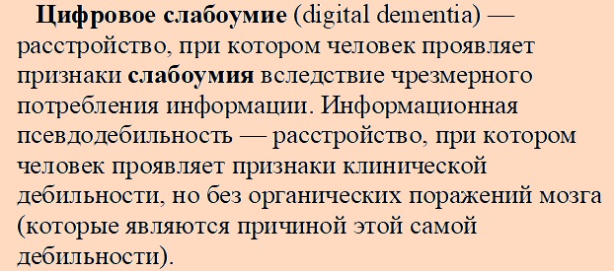
О цифровизации и дистанционке
Из Интернета:

Slide 78
О цифровизации и дистанционке
Нашим разработчикам стратегии уничтожения общедоступного массового образования с наступлением КОВИДА «пошла карта» — и всё козыри, которые гражданским активистам крыть нечем. Изолироваться надо? — Надо. Как-то при этом детей учить надо? — А кто спорит?
Ковидные козыри очень сильно продвинули в школу идеи раздельного обучения способных и неспособных — назовём вещи своими именами, как они прописаны в программных документах наших разрушителей образования. КОВИД отступает, а выгодоприобретатели от цифровизации и не думают возвращаться на исходные позиции.

Slide 79
О цифровизации и дистанционке
Они считают, что обучение должно быть двух видов: хорошее очное с отобранными детьми и дистанционное — с остальными. Всё как в пророчествах Д. Пескова. Это прямое нарушение Конституции РФ, но цифровизаторов это не волнует, а спросить с них пока некому.
До сих пор мы мало чем могли возразить, а возражения родительской общественности беспощадно глушили: в Совете Федерации сенатор Глебова, https://zen.yandex.ru/media/shevkin/sovet-federacii-ne-zascitil-obrazovanie-i-zdorove-detei-60650c35a898ba23f9fa6014

Slide 80
О цифровизации и дистанционке
в Госдуме министр цифры Шадаев и депутат Хинштейн, далее везде... https://zen.yandex.ru/media/shevkin/pogovorili-o-buduscem-obrazovaniia-nagnali-trevogi-60bd0abee8b8730bb2460f94
Цифровое лобби в высоких структурах абсолютно глухо к аргументам родительской общественности, врачей и юристов. Они ведут себя, как баре, затыкающие рты глупым холопам, которых только по недоразумению допустили для высказываний в присутствии господ — «слуг народа».

Slide 81
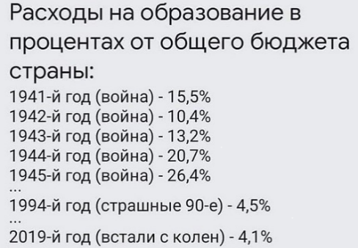
О цифровизации и дистанционке
Министр цифры Шадаев договорился до того, что цифровизация неизбежна, так как у государства нет денег на содержание учителей… Во время Великой отечественной войны денег хватало, а теперь нет?
В чем разница? — Неужели только в том, что тогда расстреливали за воровство в особо крупных размерах, а теперь — почёт и уважение?

Slide 82
О цифровизации и дистанционке
Таким образом, планируют антиконституционный перевод обучения большинства детей на обучение с ущербом для их здоровья, с ущербом для качества обучения и общего развития детей. Здесь родительская общественность должна резко одёрнуть цифровых мечтателей, согласных даже отменить ЕГЭ, но не потому, что он отрицательно влияет на систему образования, а потому что хотят убрать сравнимость результатов до и после введения дистанционного обучения. Они делают вид, что заботятся о детях (чтобы не нервничали на экзаменах), а на самом деле пытаются скрыть улики своей вредоносной деятельности.

Slide 83
О цифровизации и дистанционке
В начале дистанционного эксперимента спорить с его организаторами было сложно, предостережения никто не воспринимал. До сих пор «мяч» был на половине поля организаторов дистанционного обучения. Его готовили исподволь ещё в программе «Образование 2030» (2013 г.). Тогда КОВИДа ещё не было.
Но теперь мы получили результаты «чудесного» удалённого обучения. Теперь «мяч» на нашей половине поля. Поговорим о первых результатах дистанционного обучения, имея в виду перспективу такого способа обучения в будущем.

Slide 84
Результаты обучения на дистанционке
Три недели назад девятиклассники сдали ОГЭ, одиннадцатиклассники — ГВЭ (государственный выпускной экзамен) по математике.
Воронежская область. В небольшом Ольховатском районе 46,5 % девятиклассников не сдали экзамен по математике. Из 189 человек неудовлетворительные оценки получили 88. Об этом корреспонденту РИА «Воронеж» сообщили в отделе образования администрации района. https://riavrn.ru/districts/olhovatsky/olhovatskie-devyatiklassniki-massovo-ne-sdali-ekzamen-po-matematike/

Slide 85
Результаты обучения на дистанционке
Пишут блогеры. «Результаты ОГЭ по математике, которые приходят в школы просто зашкаливают по количеству двоек. Средний балл 13,1 из 31. Сначала было 50 % двоек, но порог снизили [с 8 баллов] до 6 баллов (оставив при этом 2 балла по геометрии), количество двоек уменьшилось, причем после объявления результатов и детям, и родителям. Были высказаны предложения, не учитывать результат математики в этом году, как у 11 класса для получения результата, а поставить в аттестат среднюю арифметическую, мотивируя тем, что дети в 8 классе и 9 не учились практически полгода, находясь на дистанционном обучении».

Slide 86
Результаты обучения на дистанционке
https://zen.yandex.ru/media/id/5e22cfa93639e600ad0d248f/vseobscii-proval-oge-po-matematike-60bc783de14854002efd0de8?&partner_user_id=469102824.667665241592659532.835
Изменение правил игры по ходу игры было и ранее. Да и девятиклассники понадеялись, что ОГЭ отменят — и не угадали. А кто-то говорит, что надо отменить все экзамены — убрать последний стимул в учении.
Костромская область. 1216 человек из 5742 (примерно 21 %) не набрали 8 баллов.
https://www.ege-kostroma.ru/stat/marks?subj=902&year=21&wave=&ate=&oo=&avg=mark

Slide 87
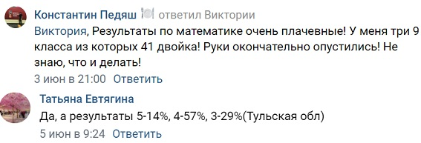
Результаты обучения на дистанционке
Пишут в чате. Результаты от провальных до отличных.
https://vk.com/wall-62842543_25533
А это заголовок новости. «Трагедия для миллионов семей» — в России обсуждают массовый провал на ОГЭ
https://regnum-ru.turbopages.org/regnum.ru/s/news/3295719.html

Slide 88
Результаты обучения на дистанционке
Перейдём к государственному выпускному экзамену (ГВЭ-11).
Иркутская область. По информации министерства образования Иркутской области, ГВЭ по математике 28 мая 2021 года сдавали 2239 выпускников 11 классов. Из них подтвердили освоение образовательной программы среднего общего образования по математике 1400 выпускников, или 62,53% от числа участников.
https://irkobl.ru/sites/minobr/news/1193732/
Около 37,5 % учащихся 11-х классов не подтвердили «освоение образовательной программы». Первые результаты показывают провал дистанционного обучения в школе.

Slide 89
Результаты обучения на дистанционке
Калужская область. Интернет-опрос о внедрении цифровой образовательной среды (ЦОС) в школах Калужской области проводит региональное родительское движение, сообщила 10 июня группа «Родительское движение. Калужская область» в социальной сети «ВКонтакте».
По состоянию на 10 июня против внедрения ЦОС в регионе высказались 86,82 % участников опроса.
https://rossaprimavera.ru/news/91fff039

Slide 90
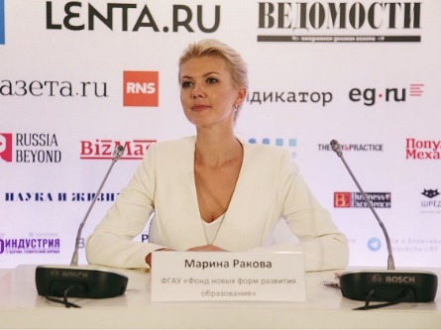
Их планы — наши тревоги
Вспомним прошедший Петербургский международный экономический форум, на котором свидетели цифровизации образования обсуждали свои планы.
Начнём с выступления вице-президента Сбербанка Марины Николаевны Раковой. Обратите внимание на отсутствие обоснований и англицизмы.

Slide 91
Их планы — наши тревоги
«Полноценный персональный формат образования может быть только в оффлайне, поэтому в массовом образовании будут использоваться технологии, основанные на обработке больших баз данных», — заявила вице-президент Сбербанка Марина Ракова 3 июня на Петербургском международном экономическом форуме.
Ракова уверена, что качественное образование без учителей и наставников получить нельзя, а в онлайн это неэффективно и невыгодно. «В силу этого 100 % онлайн не будет работать никогда. Он может работать, но он значительно снизит наше капасити и таймтумаркетис в то время, которое нам необходимо для того, чтобы обеспечить свое лидерство в той или иной передовой отрасли: выйти на фронитир развития наук, технологий и так далее».
https://rossaprimavera.ru/news/43b78c92

Slide 92
Их планы — наши тревоги
Марина Николаевна знает много английских слов, но не переводит их на язык родных осин. Перевожу со словарём (изучал немецкий).
1) on — вкл., off — выкл., line — линия, сеть. Образование в оффлайне — это образование вне сети. Вторая часть первого предложения противоречит первой части: как будут использоваться чудесные технологии, если образование вне сети?
2) капасити (capacity) вместимость, ёмкость;
3) таймтумаркетис (Time to Market) — это время от начала разработки идеи до выхода на рынок;
4) фронитир (frontier) — граница, рубеж.

Slide 93
Их планы — наши тревоги
Что так невежливо хотела сказать Марина Николаевна, я примерно понимаю. 100 %-го образования в сети не будет, оно неэффективно и невыгодно. Полноценное образование даёт обучение с учителем, то есть традиционное образование. Что нового она сказала? Кстати, где и на кого она училась?
«Ракова Марина Николаевна родилась … в семье педагога и прокурора. С 1989 по 2000 год обучалась в гимназии № 74 в Барнауле… В 2002-м окончила Московский государственный технический университет имени Н. Э. Баумана. Позже обучалась в Алтайской академии экономики и права».
Марина Ракова биография и карьера в Сбербанк, последние новости и фото. (finparty.ru)

Slide 94
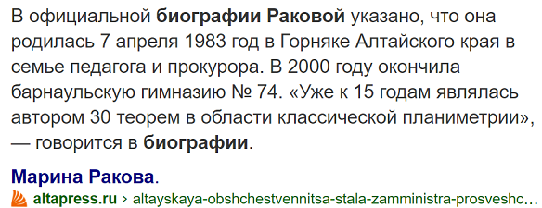
Их планы — наши тревоги
Меня смущает скоропалительность обучения в МГТУ (всего два года). Это незаконченное высшее образование? Хотя должна была бы потянуть. Интернет знает о её талантах.
Оцените: девочка-подросток — автор тридцати теорем в классической планиметрии! Это достойно книги рекордов Гиннеса!

Slide 95
Их планы — наши тревоги
У классиков планиметрии — Пифагора и Фалеса — было по одной наиболее известной теореме… Но у них мама не работала учителем математики в их школе.
Ни два года в МГТУ, ни Алтайская академия экономики и права не дают педагогического образования, без которого трудно ожидать от Марины Николаевны понимания сути образования в школе. А без этого — сколько ни вворачивай англицизмов, речь не станет научной, да она и не про образование вовсе.
Продолжу цитировать тот же источник.

Slide 96
Их планы — наши тревоги
«Вице-президент Сбербанка отметила, что в образовании будущего самое важное — персонализация, когда у «каждого ребенка есть супер-профессионал педагог», но это невозможно обеспечить в такой большой стране, как Россия».
— Простите, а в какой стране это есть? Это возможно? И из этого невозможного делается вывод, скрывающий истинную цель.
«Поэтому селективный подход — для чистого оффлайна. При этом для нашей страны этот эксклюзивный бутиковый формат фонд… развил на территории всей страны. В каждом регионе есть такой центр. При этом мы понимаем, что через этот центр каждый ребенок пройти не может», — пояснила она.

Slide 97
Их планы — наши тревоги
Менеджер Сбербанка сообщила, что в массовом образовании будут использоваться цифровые технологии: «Поэтому для обеспечения персонализации массовой приходят на помощь цифровые технологии. Это образование дэйтадривен».
По её словам, в массовом образовании будут учитываться особенности больших групп учащихся: «В какой-то момент, когда мы анализировали бигдэйту, мы увидели, что в шестом классе по конкретной теме у девочек достижения на четверть ниже, чем у пацанов.

Slide 98
Их планы — наши тревоги
Мы выдвигали разные гипотезы, и в итоге пришли к продукту, когда все задачи по этой теме были сделаны в формате семантики и лексики, которые ближе девочкам в шестом классе — принцессы, кареты, лошади, и их достижения выросли на 26 %. Это и есть персонализация, когда мы видим каждую секунду, что происходит с обучающимся».
Марина Николаевна хотела сказать, что подбор сюжетов задач, привлекательных для девочек — благо для обучения. Человеку, не знающему процентов, может показаться, что девочки по результатам сравнялись и даже обогнали мальчиков. А это не так.

Slide 99
Их планы — наши тревоги
1) В 6-х классах девочки опережают мальчиков в физическом развитии, они лучше организованы и мотивированы на учёбу и показывают результаты немного лучшие, чем их одноклассники-мальчики: чуть позже мальчики подтягиваются в физическом развитии, различие в результатах обучения выравнивается. Поэтому маловероятно отставание на 25 % девочек от мальчиков (как массовое явление).
2) Если девочек подтянуть на 26 % от их уровня (75 % уровня мальчиков), то они ещё не догонят мальчиков, так как их уровень составит 0,75*1,26 = 0,945, т. е. 94,5 % уровня мальчиков. Для компенсации отставания на 25 % нужен рост чуть более 33 %.

Slide 100
Их планы — наши тревоги
3) Классическая методика учит: для повышения результатов обучения нужны не «интересные» принцессы, кареты и лошади, уводящие фантазии девочек от связи между известными и неизвестными величинами, а «совсем не интересные» карандаши, книги на полках, которые позволяют удержать их внимание на упомянутых взаимосвязях.
А вот реакция мамы девочки.

Slide 101
Их планы — наши тревоги
Рассказ про принцесс, кареты, лошадей и рост достижений на 26 % это сказка для непрофессионалов.
Выше приведены три причины, вызывающие сомнения, что такой эксперимент проводился, что он дал приведённые результаты. Прежде чем написать несколько книг про обучение детей решению текстовых задач, я глубоко изучил этот вопрос.

Slide 102
Их планы — наши тревоги
Известный психолог А.Н. Леонтьев описал похожий случай. Для урока математики учитель тщательно подго­товил таблицы, которые должны были служить пособием при изучении в 1 классе чисел и операций с количества­ми в пределах десятка... На одной таб­лице были изображены танки и зенитные пушки… (дело происходило в годы Великой Отечественной войны). Алексей Николаевич подробно объяснил, почему «считать неинтересные карандаши ребенку психологически легче, чем считать интересные танки».
И.В. Дубровина, Е.Е. Данилова, A.M. Прихожан Психология Учебник для студ. сред. пед. учеб. заведе­ний УДК 159.9 (075.32) ББК 883 я 723 Д79 Федеральная целевая программа книгоиздания России (dissers.ru)

Slide 103
Их планы — наши тревоги
Ну а эксклюзивный бутиковый формат, эйтадривен, бигдэйт — это «они хочут свою образованность показать и всегда говорят о непонятном». Так сказала бы Дашенька из «Свадьбы» А.П. Чехова.
Итак, нам строят сословное образование с отбором по способностям. Догадайтесь, у кого они окажутся выше, если учесть, что инструмент подсчёта находится «у кого надо».
Будущее высшее сословие будут учить учителя, а остальных, обречённых в будущем обслуживать высшее сословие, будут учить преимущественно в сети. Разве есть уверенность, что новый Миша Ломоносов будет обучаться у учителя, а не у тьютора?

Slide 104
Их планы — наши тревоги
Большинство учащихся планируют лишить равного доступа к образованию, тем самым цифровизаторы нарушают Конституции РФ. Их это не волнует, а дать им по рукам некому.
Не лишне напомнить ещё об одном откровении Германа Грефа на Петербургском форуме, за которое мы должны быть ему благодарны. Это выбор лица молодёжи на форуме. Наберите в Яндексе «Даня», получите: Даня Мило́хин (2001) — российский тиктокер, рэп-исполнитель и музыкант.

Slide 105
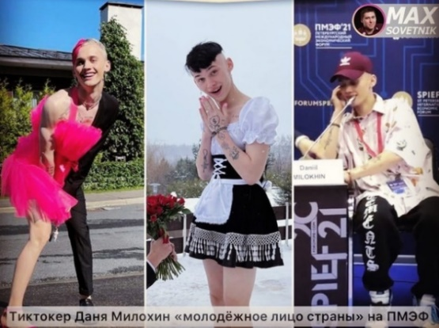
Их планы — наши тревоги
Вот он — образец для молодёжи.

Slide 106
Их планы — наши тревоги
Кроме трансгендерных нарядов Милохин известен и своими высказываниями. В рамках Петербургского экономического форума он заявил, что артисты не нуждаются в мозге, поскольку творчество больше связано с чувствами.
https://riafan.ru/1459378-bloger-danya-milohin-poyavilsya-na-premii-muz-tv-v-polovine-platya-princessy?utm_source=yxnews&utm_medium=desktop
Уж не «реформаторы» ли образования его научили? По ним знания не нужны, нужны навыки, «тупая» память не нужна… Теперь некоторым и мозг не нужен...

Slide 107
Их планы — наши тревоги
«Он [Даня] со своим другом раньше изображали пару, а может, и не изображали, а теперь он пропагандирует новую трендовую трансгендерную тему, называя себя то Даней то Даниэлой. А вот такую мысль он недавно изрек: «Я умру в 23 — уверен. Считаю, что существует перерождение душ, что из одного тела мы сразу переходим в другое. Поэтому, если хайп закончится, если я пойму, что профукал свой успех, то просто застрелюсь и перезапущу всё заново».
Почему Министерство просвещения рекламирует «ТикТок»? - ИА REX (iarex.ru) (Очень важная для родителей заметка!)

Slide 108
Их планы — наши тревоги
Меня не удивляет, что есть люди, не нуждающиеся в мозге — привет школе, где более 20 лет воспитание и идеология были под запретом, где работает заложенная во ФГОС установка на понижение интеллектуального уровня молодёжи.
Меня не удивляет выбор Грефа — ещё раз спасибо ему за откровенность. Он хочет заработать на взращивании таких милых деток с трансгендерными и суицидными наклонностями.
Но меня удивляет отсутствие реакции Министерства просвещения, Правительства и Президента России на очевидный акт ментальной войны против России, против её будущего. Своим выбором лица молодёжи Сбер и Греф доказали, что их нельзя подпускать к образованию и на пушечный выстрел.

Slide 109
Их планы — наши тревоги
Г. Греф реализует программу Римского клуба на депопуляцию России, программу «реформаторов» российского образования, в которой за образец взято западное образование, нацеленное на выращивания неуспешных людей. Отсюда его нелюбовь к математическим классам, к знаниям и любовь к навыкам и компетенциям.
Завершая тему Петербургского форума, напомню высказывание «серого кардинала» «реформы» образования в России.

Slide 110
Их планы — наши тревоги
«Ярослав Кузьминов рассказал, что в каждом классе около 30 % учеников не успевают по школьной программе. В итоге они выходят с плохими знаниями, что трансформируется в экономическую неуспешность».
https://www.rbc.ru/society/07/06/2021/60bdb99f9a7947e65659a94b?utm_source=yxnews&utm_medium=desktop
Ярослав Иванович не чувствует своей вины за разрастание группы неуспешных школьников в российских школах. Иначе промолчал бы.

Slide 111
Что нам готовит ФГОС 4.0?
Я опубликовал статью с выразительным названием:
https://zen.yandex.ru/media/shevkin/fgos-40-esli-eto-ne-vreditelstvo-to-chto-takoe-vreditelstvo-60ae248f97044645bb401cc4

Slide 112
Что нам готовит ФГОС 4.0?
7 мая 2021 г. завершено кулуарное обсуждение Федерального государственного образовательного стандарта основного общего образования — ФГОС 4.0 [1].
Давайте проследим, как великолепно авторы документа саморазоблачаются, блуждая и путаясь в своих же основных понятиях. На их поле будем воевать их оружием.
Документ написан на неродном русском языке — канцелярите, преизобилует неуклюжими фразами, повторами, длиннотами, опечатками. В документе говорится, что «обучающиеся» должны освоить образовательную программу. А что это? Читаем:

Slide 113
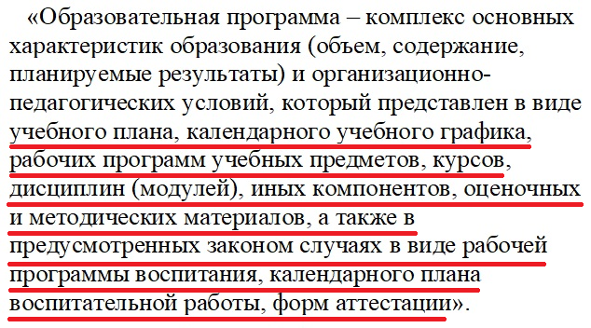
Что нам готовит ФГОС 4.0?
Это всё должны освоить учащиеся? Писатели читали написанное?

Slide 114
Что нам готовит ФГОС 4.0?
В документе используется «системно-деятельностный подход» — фикция, позволившая «реформаторам» поставить деятельность выше знаний, как телегу перед лошадью. Такая постановка вопроса уже привела к потере качества образования, так как учителей заставляют делать всякие системно-деятельностные выкрутасы, выделять новые обязательные этапы урока.
Например, постановка учениками цели урока, составление ими плана своих действий для получения новых знаний и т. п. напоминают мне ситуацию с хирургом и лежащим перед ним на операционном столе больным.

Slide 115
Что нам готовит ФГОС 4.0?
Давайте и там введём обязательный этап «больной намечает план операции, даёт советы хирургу, а после выхода из наркоза подводит итог операции».
Вся эта системно-деятельностная возня не стоит и выеденного яйца, просто «учёным», перехватившим проект стандарта, надо было сказать своё непонятное слово, которым их работа отличалась бы от работы их предшественников. Насколько я знаю, у психологов отношение к этому подходу весьма скептическое.

Slide 116
Что нам готовит ФГОС 4.0?
В описании основных понятий стандарта (с. 6 – 9) нет понятий «компетентность» и «компетенции», но они используются в разных вариантах 18 раз. В Глоссарии терминов Европейского фонда образования (ЕФО, 1997) компетенция определяется как:
1) Способность делать что-либо хорошо или эффективно.
2) Соответствие требованиям, предъявляемым при устройстве на работу.
3) Способность выполнять особые трудовые функции.
Как нам понимать «освоение им компетентности…» (с. 2)? Как «освоение им способности…»? Или как «освоение им соответствия требованиям…»?

Slide 117
Что нам готовит ФГОС 4.0?
На с. 4 говорится о «преемственности основных образовательных программ начального общего, основного общего, среднего общего и среднего профессионального образования».
Зачем там три раза слово «общего»? По всему тексту слова «общего образования» использованы 140 раз, в том числе «основного общего образования» — 105 раз. Почему бы в школе не характеризовать уровень образования одним словом: начальное, основное, среднее? Зачем раздувать текст?
В пункте «16. Основные понятия федерального стандарта начального образования» слово «начального» забыли исправить на «основного».

Slide 118
Что нам готовит ФГОС 4.0?
Есть претензии и к определению понятия «деятельность».
Вызывает протест отнесение учителей и одноклассников к разнообразным объектам и упор только на потребности человека. Зачем же исключать деятельность при выполнении обязанностей? Авторы же не говорят о потребности исполнять обязанности. Мы растим поколение с правами, но без обязанностей? И такая «деятельность» положена в основу учебного процесса?

Slide 119
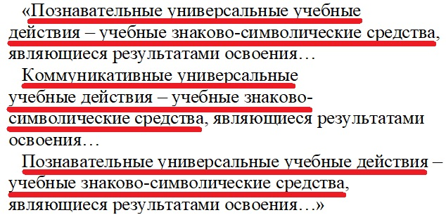
Что нам готовит ФГОС 4.0?
Путаница с деятельностью продолжается при описании познавательных, коммуникативных и регулятивных универсальных учебных действий (УУД).
Вы уж разберитесь, что у вас учебные действия — «деятельность человека» (с. 6) или «знаково-символические средства» (с. 7 – 8). Дальше больше.

Slide 120
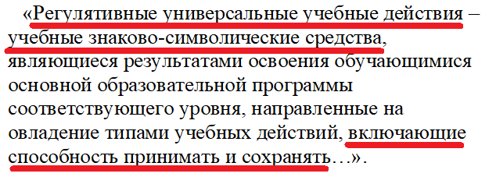
Что нам готовит ФГОС 4.0?
Теперь уже действия включают способность принимать и сохранять. Красиво писать не запретишь, но надо оставаться в рамках собственных основных понятий! И на этой игре словами строится Федеральный стандарт?

Slide 121
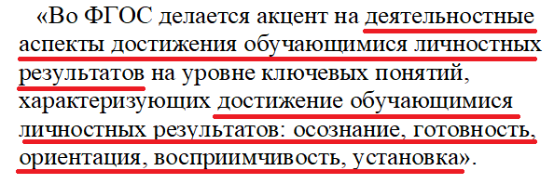
Что нам готовит ФГОС 4.0?
Вот пример текста «ни о чём», неприемлемый для стандарта:
Как проверяющий объективно оценит, есть ли у ученика осознание, готовность, ориентация, восприимчивость, установка? Или это написано для красоты и объёма документа?

Slide 122
Что нам готовит ФГОС 4.0?
Несколько слов про «любимые» учителями личностные и метапредметные результаты. Хочется спросить у авторов текста: что это за результаты массового обучения, говорить про которые можно, а измерить или как-то объективно установить их достижение невозможно. Как проверяющие объективно установят, что рабочие программы и учебники работают на достижение личностных и метапредметных результатов? Стандарт превращают в узаконенную основу произвола проверяющих органов, возразить которому вряд ли удастся и в суде. Всё это системно-деятельностное пустословие затруднит достижение учащимися предметных результатов, которые можно не только описать (только не в деятельностной форме!), но достижение которых можно объективно проверить.

Slide 123
Что нам готовит ФГОС 4.0?
Аналогична история с описанием метапредметных результатов.
У меня такое впечатление, что авторы документа навесили на учителя надуманные обязанности. К каждому уроку он планирует свою работу в виде знаменитых таблиц, обдумывая по каждому своему шагу, какого вида УУД в этот момент выполняет ученик, на достижение каких результатов направлен этот мой шаг, заполняет ячейки таблицы… Читаем далее:

Slide 124
Что нам готовит ФГОС 4.0?
Меня смутили две вещи. 1) «Государство, построенное в логике изучения каждого учебного предмета» и 2) Минимум содержания, изучение которого гарантирует государство.
Ничего похожего в Конституции РФ нет. Расцениваю этот пассаж как бомбу, заложенную под гарантию каждому гражданину бесплатно получить настоящее образование, а не эрзац-образование. Вот и в п. 33.1 стандарта говорится про «соблюдение в полном объеме государственных гарантий по получению гражданами общедоступного и бесплатного основного общего образования», а не про минимум образования.
А вот изумивший меня пассаж:

Slide 125
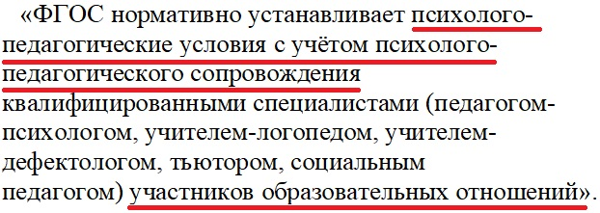
Что нам готовит ФГОС 4.0?
Вы подумайте, какая забота об учителях и родителях! — Они же участники образовательных отношений. Забегая наперёд, скажу, что в п. 28.2 обсуждаются условия реализации программы основного общего образования.

Slide 126
Что нам готовит ФГОС 4.0?
Эти условия
и много чего другого — почти на страницу текста.
Учителя и родители должны достигать планируемых результатов обучения, развивать личность… и т. п.? Этого требует стандарт?

Slide 127
Что нам готовит ФГОС 4.0?
А всё потому, что учащихся для красоты и раздувания текста назвали участниками образовательных отношений.
И ещё:
Яснее не скажешь: ФГОС навязывает оказание услуг… «Невидимая рука рынка» перечёркивает робкую попытку разглядеть в учителе государственного служащего.
ФГОС добивает образование России на рыночной площади.

Slide 128
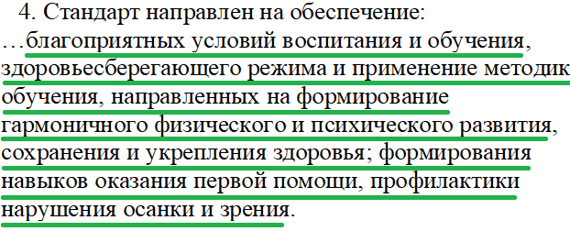
Что нам готовит ФГОС 4.0?
В разделе «Общие положения» много общих слов и есть заведомая неправда:

Slide 129
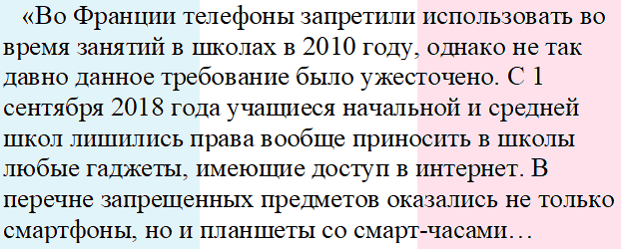
Что нам готовит ФГОС 4.0?
О каком сбережении здоровья детей идёт речь при наличии цифровой образовательной среды (ЦОС), использовании информационных и электронных образовательных ресурсов, информационных технологий, соответствующих технологических средств, при наличии wi-fi даже в столовой школы? Сравните:

Slide 130
Что нам готовит ФГОС 4.0?
Как пояснил французский министр образования Жан-Мишель Бланкер, основная цель закона состоит в том, чтобы помочь детям сосредоточиться на учебе и научиться общаться друг с другом без социальных сетей, сократив время их использования». https://news.rambler.ru
Вот ещё: «Власти Китая устроили крах многомиллиардной индустрии онлайн-образования. Запреты затронули крупнейшие компании, которые за несколько лет создали в стране «империю» частного репетиторства, пишет Forbes. Регулирующие органы решили уничтожить китайские интернет-сервисы образования». https://m.lenta.ru/news/2021/06/07/unichtoj/

Slide 131
Что нам готовит ФГОС 4.0?
Опыт зарубежных стран, использование ими понятия цифровое слабоумие (digital dementia), научные исследования в самых продвинутых в цифровизации образования странах говорят о колоссальном вреде здоровью подрастающего поколения от работы с экранами гаджетов, компьютеров, электронными досками. Более того, научно доказано, что эффективность цифрового обучения ниже традиционного, например, при восприятии текста с экрана, а не с бумажного носителя. В России ФГОС продвигает ЦОС — с ущербом для здоровья школьников и учителей, но с пользой для тех, кто заработает на этом продвижении.

Slide 132
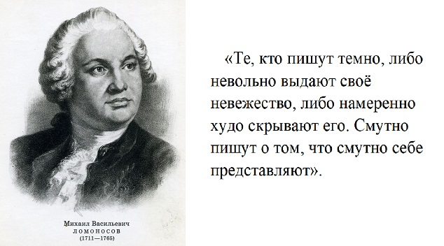
Что нам готовит ФГОС 4.0?
ФГОС продвигает в школы дистанционные технологии, цифровые образовательные системы, а с ними ресурсы иных организаций.
Про первую часть стандарта читаем у М.В. Ломоносова:

Slide 133
Что нам готовит ФГОС 4.0?
Перейдём к обсуждению п. 37. Предметные результаты освоения программы. Это наиболее понятная часть стандарта, хотя она тоже «сформулирована в деятельностной форме», а не на традиционном языке описания содержания обучения. Остановимся на двух списках требований по математике (базовый и углублённый уровни обучения). Оба списка написаны одним предложением на четырёх с лишним страницах. [1]
Составители документа описали цели и планы, но не убедились в их выполнимости. Читаем в первой части документа:

Slide 134
Что нам готовит ФГОС 4.0?
Основой для разработки чего могут служить 37 пунктов двух списков требований, если требования определяют то, что слабый ученик должен вынести ПОСЛЕ изучения курса? Какая же это содержательная и критериальная основа для разработки программы или курса учебного предмета для работы на входе в учебный процесс? Уже по этой причине стандарт не справится с поставленной задачей. Можно и не пробовать.

Slide 135
Что нам готовит ФГОС 4.0?
Чему же следует учить для обеспечения развития школьников в процессе обучения? — Это главная цель, варианты слова «развитие» встречаются 136 раз в стандарте! Тридцать семь пунктов двух списков по математике — это дырявые лоскуты тех программ, по которым учили детей в обруганной «реформаторами» советской школе. В них нет описания содержания для написания программы или курса для обучения. Рассмотрим один пункт под общей «шапкой».
37.6. Предметные результаты по математике (включая курсы алгебры, геометрии, вероятности и статистики) и информатике (включая разделы теоретической информатики, алгоритмизации и программирования, информационных технологий и информационной безопасности) должны обеспечивать:

Slide 136
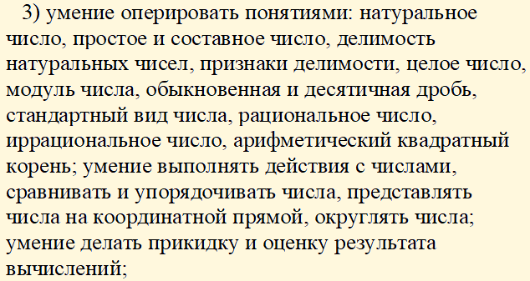
Что нам готовит ФГОС 4.0?

Slide 137
Что нам готовит ФГОС 4.0?
Какой смысл авторы документа вложили в понятие «оперировать понятиями»? У каждого читателя будет свой смысл, своё понимание. Умение оперировать признаками делимости предполагает знание свойств делимости? Если мы хотим учить математике, то признаки делимости надо объяснять с помощью свойств делимости — на конкретных примерах. Ничего похожего в пункте 3) нет.
Он написан для контролёров, а не для составителей рабочих программ и учебников, но будет применяться для контроля применяемых в школе рабочих программ и учебников.

Slide 138
Что нам готовит ФГОС 4.0?
Авторы стандарта полагают, что эти требования являются «основой для разработки рабочих программ учебных предметов», по которым будут обучать всех детей? Но ведь описание деятельности не даёт описания содержания обучения, перечисления объектов изучения, которые должен осознавать ученик, чтобы его деятельность имела смысл. Если это не вредительство, то что такое вредительство?
Ещё вопросы. Оперирование понятием «арифметический квадратный корень» включает знание и умение применять свойства корня? А доказывать эти свойства? Умение выполнять действия с числами предполагает знание порядка действий и законов арифметических действий?

Slide 139
Что нам готовит ФГОС 4.0?
Перечисление объектов изучения в разумном порядке в документе не прослеживается, хотя надо признать один несомненный плюс этого перечисления. Он отличается от перечисления в предыдущем проекте, в котором объекты изучения были неудачно разнесены по годам обучения, часто в логике «задом наперёд».
Составители требований ФГОС 4.0 ушли от более мелкой детализации изучаемого материала в ФГОС 3.0, хотя со всей очевидностью использовали его в работе — есть точные повторения неудачных формулировок. Этим они сняли ряд претензий, но этим же ещё больше ослабили «содержательную и критериальную основу» для чего-либо.

Slide 140
Что нам готовит ФГОС 4.0?
В п. 2) требований не сказано, должны ли учащиеся знать аксиомы, знать и уметь доказывать хотя бы некоторые теоремы. И понятно почему: «реформаторы» отменили устный экзамен по геометрии на выходе из 9 класса, а в письменной проверке в конце года эти вопросы не проверяют. Главное действие при системно-деятельностном подходе — уметь применять. Знать и доказывать не требуется. Вот печальная статистика: глагол знать в стандарте использован 7 раз: один раз в п. 36.2: «знать и распознавать предпосылки конфликтных ситуаций…», 4 раза в требованиях по иностранному языку, 2 раза в требованиях по биологии и ни разу в требованиях по математике — ни на базовом, ни на углублённом уровне обучения!

Slide 141
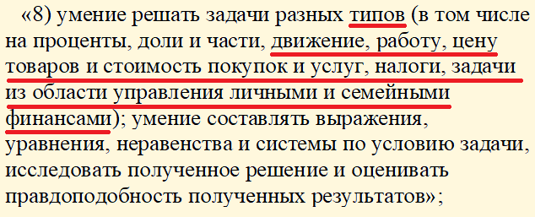
Что нам готовит ФГОС 4.0?
Глагол доказывать встречается в стандарте только один раз на углублённом уровне обучения математике (признаки делимости). Это же системно-бездеятельностный подход, гарантирующий дальнейшее падение уровня подготовки школьников. Если это не вредительство, то что такое вредительство?
Обсудим ещё один пункт.

Slide 142
Что нам готовит ФГОС 4.0?
Формулировка не использует общепринятые в методике обучения математике понятия. Не задачи на доли и дроби, а задачи на дроби. Или подробнее: задачи на нахождение части числа, числа по его части, какую часть одно число составляет от другого. Проценты — это те же задачи на дроби (с переводом на латынь: pro cento — из сотни), т. е. частный случай задач на дроби. Движение, работа, цены товаров… — это не типы задач, а разные фабулы, порой для одной и той же математической модели. В требованиях ФГОС 3.0 упоминались задачи на все арифметические действия, теперь их нет … А вот и дословное совпадение (не единственное) с ФГОС 3.0: «задачи из области управления личными и семейными финансами» [3].

Slide 143
Что нам готовит ФГОС 4.0?
Геометрия в требованиях представлена удивительно ущербно, с полной потерей целей изучения геометрии, которые, как это было принято до сих пор, включали обучение школьников доказательству теорем и пр., что сейчас не заложено в стандарте, который как бы является основой для разработки программ и учебников.
Подробно обсуждать требования к результатам обучения на углублённом уровне нет смысла. Достаточно напомнить, что там ни разу не требуют знать, всего один раз —доказывать и много раз — свободно оперировать понятиями. Это приговор и документу, и образованию.

Slide 144
Выводы
ФГОС 4.0 является документом исключительной вредности, его нельзя принимать за основу для обсуждения, не говоря уже об основе для составления программ, учебников, организации контроля, так как невозможно будет достоверно установить, соответствуют ли учебный процесс, используемые программы и учебники стандарту, написанному на уровне минимальных требований к слабому ученику. Принятие такого стандарта больше, чем ошибка. Это преступление перед образованием России, перед её будущим.
Можно ли было ожидать большего от ФГОС 4.0 и от его вдохновителя А.Г. Асмолова? Это вы узнаете из его рассуждения про преадаптацию и про мокрые штаны на морозе. Рекомендую:
https://www.youtube.com/watch?v=rVCqRzjvSc4

Slide 145
Что делать?
Уважаемые родители, надо действовать, от руководства страны надо требовать:
1) Провести независимую (от «реформаторов») экспертизу реформирования образования в России за последние 30 лет на предмет соответствия целям развития страны.
2) По итогам экспертизы надо срочно остановить разрушительные практики в образовании, отменить вредные для развития страны планы, форсайтпроекты.
3) Скорректировать законодательство, в том числе Национальный проект «Образование» в части ориентации на нужды развития страны, а не на рейтинги враждебных нам государств.

Slide 146
Что делать?
4) Перейти к научно обоснованному руководству образованием, отстранив от работы над проектами в образовании специалистов, участвовавших в разгроме образования.
Иначе нас ждёт развал страны.
P.S. Надежду на успех вселяет публикация 16.06.2021 об успешных действиях родительской общественности Московской области и других регионов в общении со Сбербанком.
Как Греф и Ракова бегают от встреч с родителями по «Сберклассу» (katyusha.org)

Slide 147
Спасибо за внимание. Желаю успехов!
Публикации по теме
1. ФГОС 4.0 2021 Проект стандарта (обсуждение завершено 07.05.2021).
2. Шевкин А.В. Обсуждаем требования Стандарта по математике (05.04.2019).
3. Шевкин А.В. Содержание обучения математике в ФГОСе. Что не так? (14.11.2019).
Другие статьи и презентации размещены по адресам: www.shevkin.ru
https://zen.yandex.ru/profile/editor/shevkin
Пишите, если что… avshevkin@mail.ru

